Slide 1

BUDOWA CHMURY OBLICZENIOWEJ POLICJI JAKO INKUBATORA INNOWACYJNOŚCI I BEZPIECZEŃSTWA
Wnioskodawca - Minister Spraw Wewnętrznych i Administracji
Beneficjent - Komendant Główny Policji - Lider projektu odpowiedzialny za przeprowadzenie całości projektu, przygotowanie całości koncepcji i architektury systemu w tym identyfikacji elementów zależnych oraz wdrożenie nowych usług
Partnerzy - Ministerstwo Cyfryzacji, Komenda Główna Państwowej Straży Pożarnej, Lotnicze Pogotowie Ratunkowe

Slide 2
BUDOWA CHMURY OBLICZENIOWEJ POLICJI JAKO INKUBATORA INNOWACYJNOŚCI I BEZPIECZEŃSTWA
Źródło finansowania - Wszystkie wydatki kwalifikowane w 84,63% zostaną pokryte ze środków UE, a pozostałe 15,37% zostanie zagwarantowane ze środków budżetu państwa. Działanie 2.1 „Wysoka dostępność i jakość e-usług publicznych” typ II Tworzenie lub rozwój e-usług wewnątrzadministracyjnych (A2A) niezbędnych dla funkcjonowania e-usług publicznych (A2B, A2C)
Całkowity koszt projektu - 95 mln PLN brutto
Planowany okres realizacji projektu – od 01-2020 do 12-2022

Slide 3
CEL PROJEKTU
Realizacja e-usługi dedykowanej dla obywateli w kontaktach z Policją, będącej alternatywą dla tradycyjnego okazywania dokumentu tożsamości. Usługa, pozwoli na automatyzację procesu wymaganej ustawowo weryfikacji tożsamości osób, w szczególności korzystających z aplikacji mObywatel
Cel strategiczny
Zgodny z założeniami Programu Operacyjnego Polska Cyfrowa na lata 2014-2020 przyjętego uchwała Rady Ministrów z dnia 8 stycznia 2014 r. i zaakceptowanego w dniu 5 grudnia 2014 r. przez Komisję Europejską, w szczególności z pkt. 2.2 dotyczącym Celu szczegółowego tj. Podniesienie dostępności i jakości e-usług publicznych

Slide 4
CEL PROJEKTU
2. Wprowadzenie usług IaaS i PaaS, na bazie których zostanie wykonana usługa wizualizacji i publikowania raportów o bieżącym stanie bezpieczeństwa przestrzeni publicznej wraz z usługą wykorzystania interaktywnych map cyfrowych dla informacji z odniesieniami przestrzennymi
Cel strategiczny
Zgodny z założeniami Programu Operacyjnego Polska Cyfrowa na lata 2014-2020 przyjętego uchwała Rady Ministrów z dnia 8 stycznia 2014 r. i zaakceptowanego w dniu 5 grudnia 2014 r. przez Komisję Europejską, w szczególności z pkt. 2.2 dotyczącym Celu szczegółowego tj. Podniesienie dostępności i jakości e-usług publicznych

Slide 5
CEL PROJEKTU
3. Wprowadzenie opartych na innowacyjnych technologiach usług informatyczno-analitycznych, umożliwiających kompleksowe i optymalnie kosztowo wykorzystanie materiałów wideo/audio
Cel strategiczny
Zgodny z Priorytetami Komendanta Głównego Policji na lata 2016 – 2018 (których okres obowiązywania został przedłużony do 2020 r.)tj.:
•Wzrost skuteczności działań policji w zwalczaniu przestępczości najbardziej uciążliwej społecznie.
•Działania Policji ukierunkowane na poprawę bezpieczeństwa w ruchu drogowym.
•Optymalizacja działań Policji na rzecz zapewnienia bezpieczeństwa imprez masowych.
•Doskonalenie jakości zadań realizowanych przez policjantów i pracowników Policji poprzez zapewnienie optymalnych warunków pełnienia służby/pracy

Slide 6
CEL PROJEKTU
4. Budowa infrastruktury dla systemu wykorzystującego technologię chmury obliczeniowej w tym zwiększenie przestrzeni serwerowni
Cel strategiczny
Budowa nowego obiektu serwerowni ma za zadanie stworzenia warunków technicznych w celu zapewnienia wysokiej dostępności i jakości e-usług. Inwestycja i przygotowana infrastruktura zostanie zoptymalizowana pod kątem wykorzystania technologii chmury obliczeniowej

Slide 7
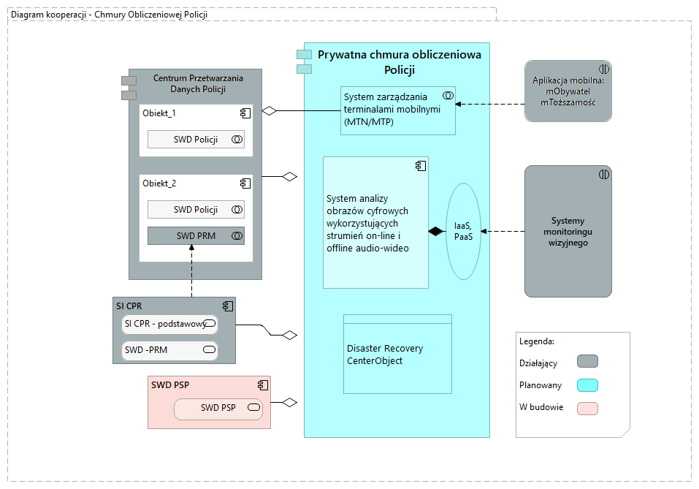
ARCHITEKTURA

